Slide 1
Lab1 系统引导
助教：郑贺
2022/9/19

Slide 2
实验内容
在实模式下实现一个 Hello World 程序（lab1.1）
  在实模式下在终端中打印 Hello, World!
在保护模式下实现一个 Hello World 程序（lab1.2）
  在保护模式下在终端中打印 Hello, World!
在保护模式下加载磁盘中的 Hello World 程序并运行（lab1.3）
  从实模式切换至保护模式，在保护模式下读取磁盘 1 号扇区中的 Hello World 程序至内存中的相应位置，跳转执行该Hello World 程序，并在终端中打印 Hello, World!

Slide 3
系统的启动
BIOS
  在 PC 启动时，首先会在实模式下运行 BIOS
  BIOS 进行系统自检等工作(第一条指令在哪)
  完成上述工作后，BIOS 会读取磁盘的 MBR(Master Boot Record，磁盘的 0 柱面，0 磁头，0 扇区的 512 字节)到内存的 0x7C00(被装入的程序一般称为 Bootloader)，紧接着执行一条跳转指令，将 CS 设置为 0x0000，IP 设置为0x7C00，运行被装入的 Bootloader

Slide 4
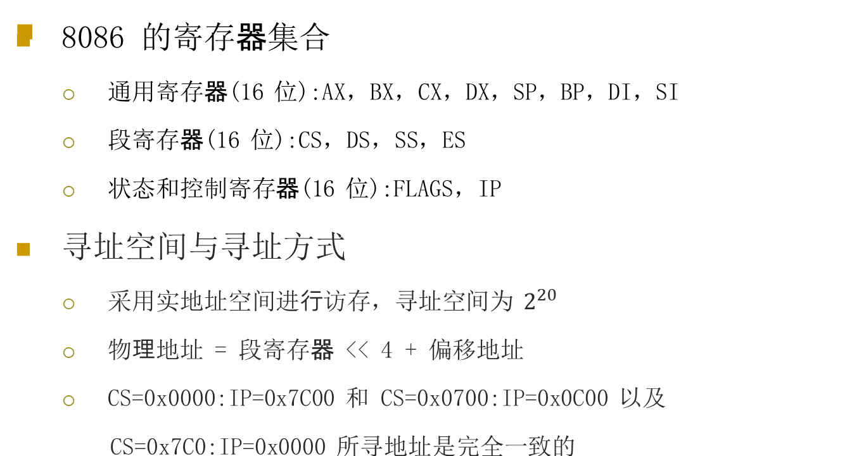
8086简介
X86 架构的发源地

Slide 5
8086简介
安全性问题
  程序采⽤物理地址来实现访存，⽆法实现对程序的代码和数据的保护
  ⼀个程序可以通过改变段寄存器和偏移寄存器访问并修改不属于⾃⼰的代码和数据
分段机制本⾝的问题
  段必须是连续的，从⽽⽆法利⽤零碎的空间
  段的⼤⼩有限制（最⼤为 64KB），从⽽限制了代码的规模

Slide 6
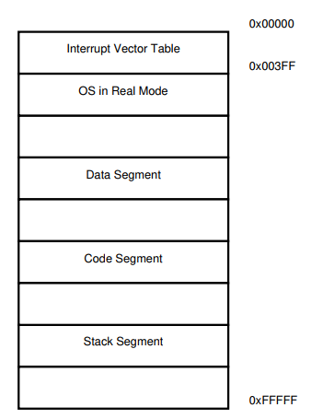
8086简介
⼀个实模式下用户程序的例子
- 各个段在物理上必须是连续的
- 装载程序在装⼊程序时需要按照具体的装载位置设置CS， DS， SS

Slide 7
80386 保护模式
保护模式(源自80286)带来的变化
  通⽤寄存器（从 16 位扩展为 32 位）： EAX， EBX， ECX，
  EDX， ESI， EDI， EBP， ESP
  段寄存器（维持 16 位）： CS， DS， SS， ES， FS， GS
  状态和控制寄存器（32/64 位）： EFLAGS， EIP， CR0， CR1，
  CR2， CR3
  系统地址寄存器： GDTR， IDTR， TR， LDTR
  调试与测试⽤寄存器： DR0，… ， DR7， TR0， … ，TR7
用于控制处理器的操作模式以及当前执行任务的特性

Slide 8
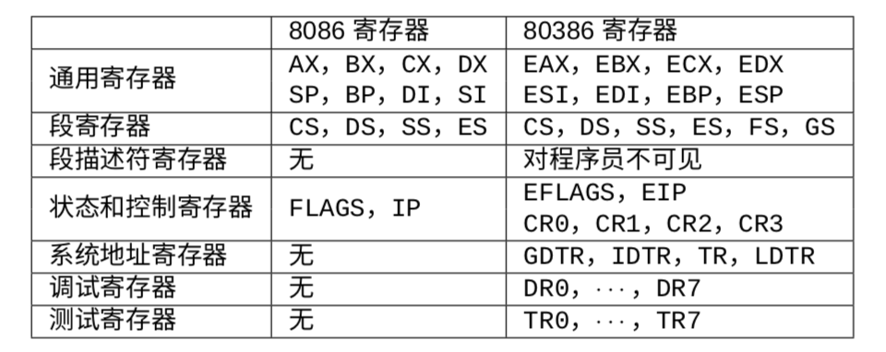
80386保护模式

Slide 9
80386 保护模式
寻址方式的变化
  在保护模式下，分段机制是利⽤⼀个称作段选择子的偏移量到全局描述符表中找到需要的段描述符，⽽这个段描述符中就存放着真正的段的物理首地址，该物理首地址加上偏离量即可得到最后的物理地址
  ⼀般保护模式的寻址可⽤ 0xMMMM:0xNNNNNNNN 表⽰，其中 0xMMMM 表示段选择子的取值， 16 位（其中高 13 位表⽰其对应的段描述符在全局描述符表中的索引，低 3 位表⽰权限等信息）， 0xNNNNNNNN 表⽰偏移量的取值， 32位
  段选择子为 CS， DS， SS， ES， FS， GS 这些段寄存器

Slide 10
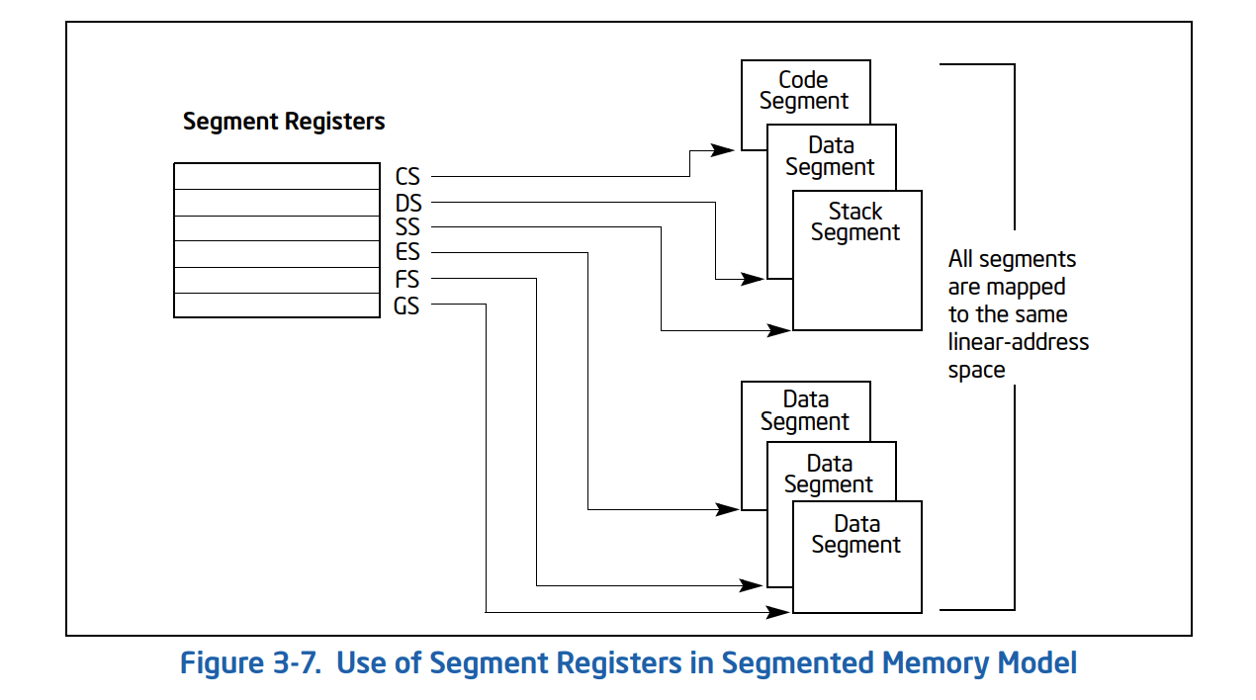
80386 保护模式

Slide 11
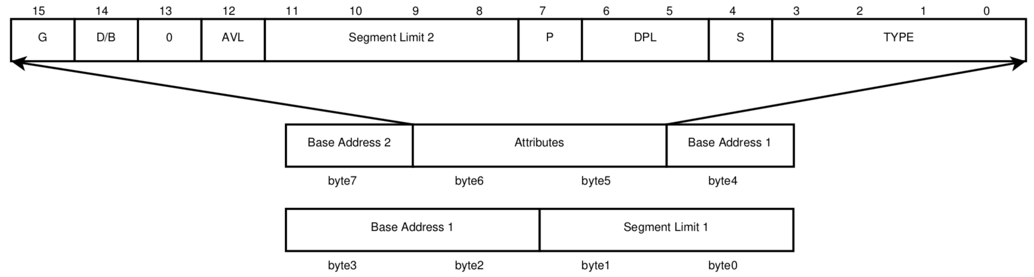
80386 保护模式
段描述符
  每个段描述符为 8 个字节，共 64 位
  段基址为第 2，3，4，7 字节，共 32 位

Slide 12
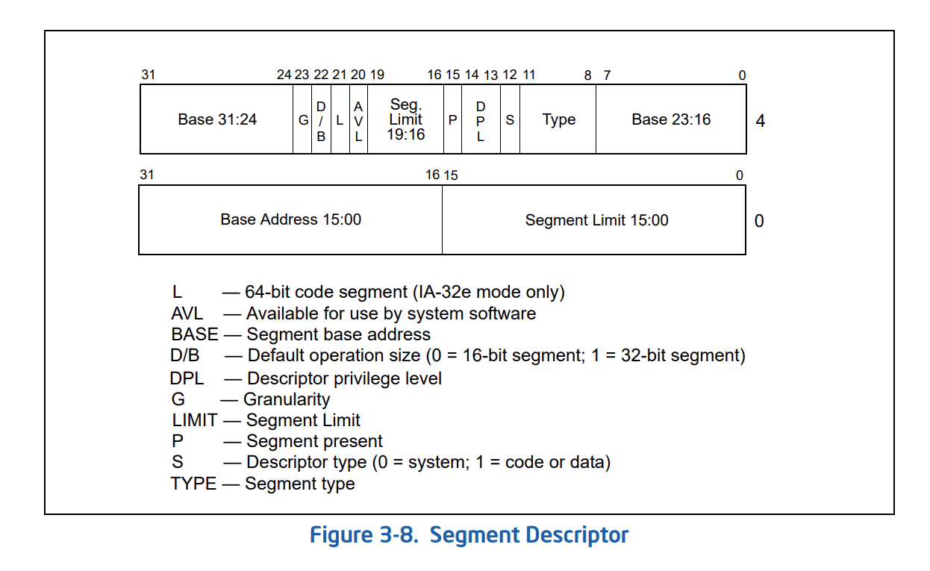
80386 保护模式
Intel manual vol3: 3.4.5:
https://cdrdv2.intel.com/v1/dl/getContent/671447

Slide 13
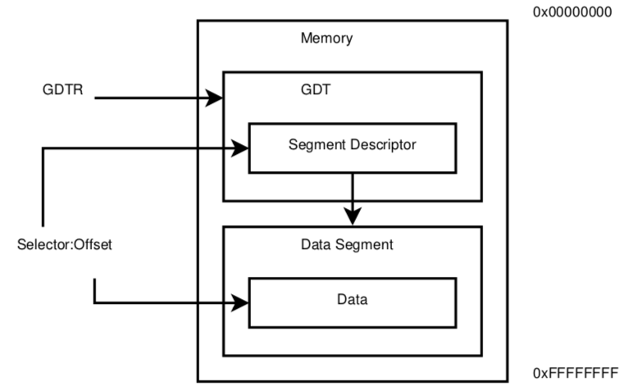
80386 保护模式
80386 及以后的处理器专门设计了一个寄存器 GDTR (Global Descriptor Table Register)用于存储全局描述符表在内存中的基地址以及其表长界限

Slide 14
从实模式切换到保护模式
在实模式下，操作系统需要初始化段表（如GDT）和描述符表寄存器（如GDTR）。在初始化完成后，操作系统通过将0号控制寄存器（CR0）中的PE位置为1的方式，来通知机器进入保护模式。在此之前，CR0中的PE初始化为0。

